Slide 1
Indexación de Google Académico para Repositorios DSpace
Monica Westin, Google Académico
Notes:
Thank you for joining us! My name is Monica, and I work at Google Scholar on partnerships and outreach. I’m really pleased to be speaking to all of you today about how to ensure your repository is well indexed in Scholar. There will be a good amount of time for questions at the end. I’ll wait a moment for everyone to make sure they are muted… OK, let’s begin.
¡Gracias por estar con nosotros! Mi nombre es Mónica Westin y trabajo en Google Académico, en el área de alianzas y difusión. Me complace mucho hablarles a todos ustedes hoy sobre cómo garantizar que su repositorio esté bien indexado en Google Académico. Habrá una buena cantidad de tiempo para preguntas al final. Esperaré un momento para que todos se aseguren de que estén en silencio ... De acuerdo, comencemos.

Slide 2
Visión general
Cómo funciona el sistema de indexación de Google Académico
Problemas comunes de indexación en el repositorio
Correcciones sugeridas
Cómo verificar la cobertura de su repositorio en Google Académico
Recursos y pautas de solución de problemas
Preguntas
Notes:
The informational portion of this webinar will last for about 30 minutes. I’ll start with an overview of how the Google Scholar indexing system works and what is needed for inclusion. From there, I’ll describe common repository indexing problems and how to identify and fix them. I’ll show you how to check your repository’s coverage in Scholar. Finally, I’ll end with information about where you can find Google Scholar resources and troubleshooting guidelines. The second park of the talk will be devoted to a question and answer session with all of you.
La parte informativa de este seminario web durará alrededor de 30 minutos. Comenzaré con una descripción general de cómo funciona el sistema de indexación de Google Académico y lo que se necesita para ser incluidos. A partir de ahí, describiré los problemas comunes de indexación del repositorio y cómo identificarlos y solucionarlos. Les mostraré cómo verificar la cobertura de su repositorio en Google Académico. Finalmente, terminaré con información sobre dónde pueden encontrar más recursos sobre Google Académico y pautas para la solución de problemas. La segunda parte de la charla se dedicará a una sesión de preguntas y respuestas con todos ustedes.

Slide 3
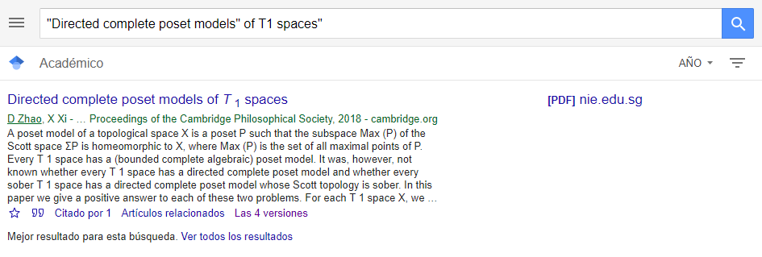
Cómo funciona el sistema de indexación de Google Académico
Google Académico rastrea toda la web en busca de publicaciones académicas: artículos, libros, informes, tesis, actas de congresos, preprints ...
El sistema de indexación identifica el contenido académico, determina los metadatos bibliográficos de cada elemento y agrupa todas las versiones de un elemento junto con sus metadatos en los resultados de búsqueda.
Notes:
The Google Scholar indexing system works by finding scholarly content, identifying associated metadata, and grouping different versions of items together in Scholar search results. To do this, first a crawler searches the entire web for scholarly items. Once an item has been identified, the system searches for and analyzes the bibliographic metadata for this item. The system lists all versions of the item together in search results, as you can see in the “All X number of versions” link I’ve highlighted here.
El sistema de indexación de Google Académico funciona mediante la búsqueda de contenido académico, la identificación de metadatos asociados y la agrupación de diferentes versiones de elementos en los resultados de búsqueda. Para hacer esto, primero, un rastreador explora la web en busca de artículos académicos. Una vez que se ha identificado un elemento, el sistema busca y analiza los metadatos bibliográficos para este elemento. El sistema enumera todas las versiones del elemento en los resultados de búsqueda, como se puede ver en el enlace "Las 4 versiones" que he resaltado aquí.

Slide 4
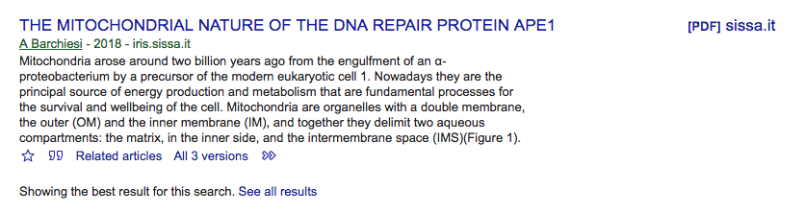
Intentamos hacer visibles los repositorios a nivel mundial.
Para los elementos con un único depósito (p.ej., tesis), el contenido del repositorio es el enlace principal
Enlace principal →
← Enlace de acceso
Notes:
Google Scholar is used very extensively by researchers all over the world, and having your repository’s collection included in Scholar search results creates immediate global visibility for these publications. We know how important this benefit can be to your faculty authors. It also shows the important role of the library in the dissemination of your institution’s research.
The image here shows a typical Google Scholar search result for an item that is uniquely held by a repository. Both the primary link for this item and what we call the “access link” on the right, which goes straight to the PDF, point to this publication in the DSpace repository.
Investigadores de todo el mundo utilizan Google Académico de manera muy amplia, y la inclusión de la colección de su repositorio en los resultados de búsqueda de Google Académico crea una visibilidad global inmediata para estas publicaciones. Sabemos lo importante que puede ser este beneficio para los autores de su institución. También muestra el importante papel de la biblioteca en la difusión de las investigaciones de su institución.
La imagen aquí muestra un resultado de búsqueda típico de Google Académico para un elemento que es exclusivo de un repositorio. Tanto el enlace principal para este elemento como lo que llamamos el "enlace de acceso" a la derecha, que va directamente al PDF, apuntan a esta publicación en el repositorio DSpace.

Slide 5
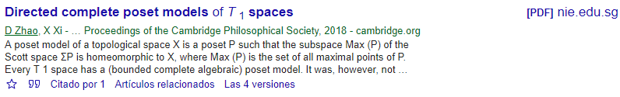
Para artículos publicados formalmente, el contenido del repositorio aparece como enlace de acceso y/o en
"Las # versiones"
Notes:
When a formally published version of an item is available on the publisher’s site, that version will usually be listed as the primary link. The repository version may still appear as the access link, especially if there isn’t an open access version on the publisher’s site, as you see here: The Cambridge University Press link is the primary link, and the repository link is the access link. If the repository is being properly indexed, the repository version will be in the “All X number of versions” I mentioned earlier. On the next slide, I’ll show you what the “All 4 versions” page for this item looks like.
Cuando la versión publicada formalmente de un artículo está disponible en el sitio de un editor, esa versión generalmente aparecerá como el enlace principal. La versión del repositorio aún puede aparecer como enlace de acceso, especialmente si no hay una versión de acceso abierto en el sitio del editor, como se ve aquí: el enlace de la Cambridge University Press es el enlace principal, y el enlace del repositorio es el enlace de acceso. Si el repositorio está correctamente indexado, la versión del repositorio estará en el enlace "Las # versiones" que mencioné anteriormente. En la siguiente diapositiva, les mostraré cómo se ve la página "Las 4 versiones" para este artículo.

Slide 6
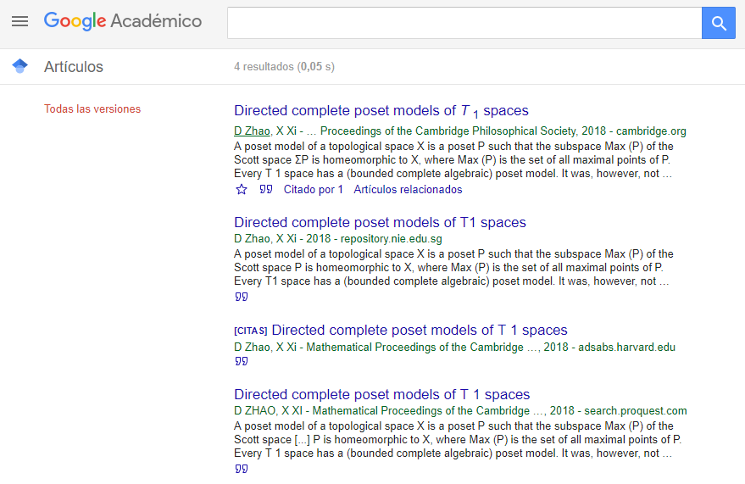
← versión del editor
← versión del repositorio
← cita
← versión de un agregador
Notes:
This is the page I am taken to when I click “All 4 versions.” You can see here that the first result is the publisher’s version, with the repository version listed second. Google Scholar also indexes citations and records from aggregators.
Esta es la página que aparece cuando hago clic en "Las 4 versiones". Aquí pueden ver que el primer resultado es la versión del editor, y la versión del repositorio aparece en segundo lugar. Google Académico también indexa citas y registros de agregadores.

Slide 7
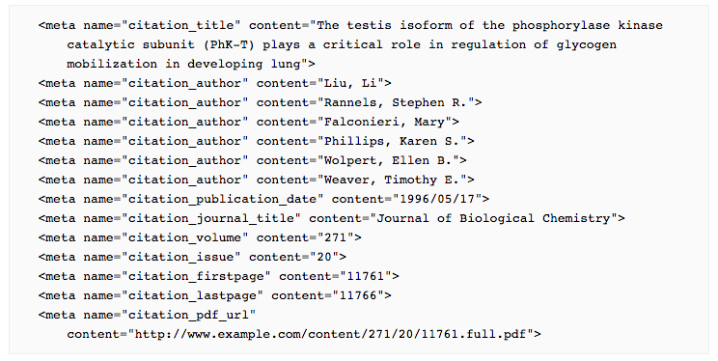
Lo que necesita Google Académico para la indexación
Acceso para rastrear el sitio.
Una manera de encontrar todas las direcciones URL de los artículos: mapa del sitio o navegación por fecha
Información bibliográfica en forma de etiquetas de metadatos legibles por máquina ("metaetiquetas") (activado de forma predeterminada para los repositorios DSpace desde la versión 1.7)
Las metaetiquetas bibliográficas indican al sistema de indexación de Google Académico cuáles son los metadatos para un elemento del repositorio: título, autor, fecha de publicación, incluyendo soporte para metadatos ORCID.
La metaetiqueta “citation_pdf_url” le dice al sistema de indexación qué archivo asociar con estos metadatos
Notes:
So, what does the Scholar indexing system need to find your repository’s items and include them in search results as I’ve just shown? I described earlier how it begins by crawling the web. That means access to crawl your repository site is necessary for items to be found at all. The system also needs to know when new content is added, which usually means a setup with a browse by date or a sitemap with links to item-level URLs. These first two setups are on by default for DSpace.
Finally, to identify metadata for the publications it finds, the Scholar system needs to have access to machine-readable metadata for these items. This machine-readable metadata used by Scholar are called metatags, which take the form of “citation underscore.” You may see them referred to either as “HighWire Press tags” or as “Google Scholar tags.” The image on the right shows a typical set of metags. It’s taken from our inclusion guidelines, which I’ll share later. The metatags in the green box contain familiar bibliographic metadata like author names and publication date. These metatags also support author ORCID data.
The last metatag, in the red box, tells the indexing system the location of the file this metadata belongs to.
Entonces, ¿qué necesita el sistema de indexación de Scholar para encontrar los elementos de su repositorio e incluirlos en los resultados de búsqueda como acabo de mostrar? Describí anteriormente cómo comienza rastreando la web. Eso significa que necesita acceso para rastrear el sitio de su repositorio para que se puedan encontrar los elementos. El sistema también necesita saber cuándo se agrega contenido nuevo, lo que generalmente significa la configuración de navegación por fecha o un mapa del sitio con enlaces a URLs de nivel de elemento. Estas dos primeras configuraciones están activadas de forma predeterminada en DSpace.
Finalmente, para identificar los metadatos de las publicaciones que encuentra, el sistema de Google Académico requiere acceso a los metadatos legibles por máquina para estos elementos. Estos metadatos legibles por máquina utilizados por Google Académico se denominan metaetiquetas, que inician con la palabra "citation” más un guión bajo. A veces se les llama también "etiquetas de HighWire Press" o "etiquetas de Google Scholar". La imagen de la derecha muestra una conjunto típico de metaetiquetas. Se ha tomado de nuestras pautas de inclusión, que compartiré más adelante. Las metaetiquetas en el cuadro verde contienen metadatos bibliográficos usuales, como los nombres de los autores y la fecha de publicación. Estas metaetiquetas también admiten datos de autor ORCID.
La última metaetiqueta, en el cuadro rojo, le dice al sistema de indexación la ubicación del archivo al que pertenece este metadato.

Slide 8
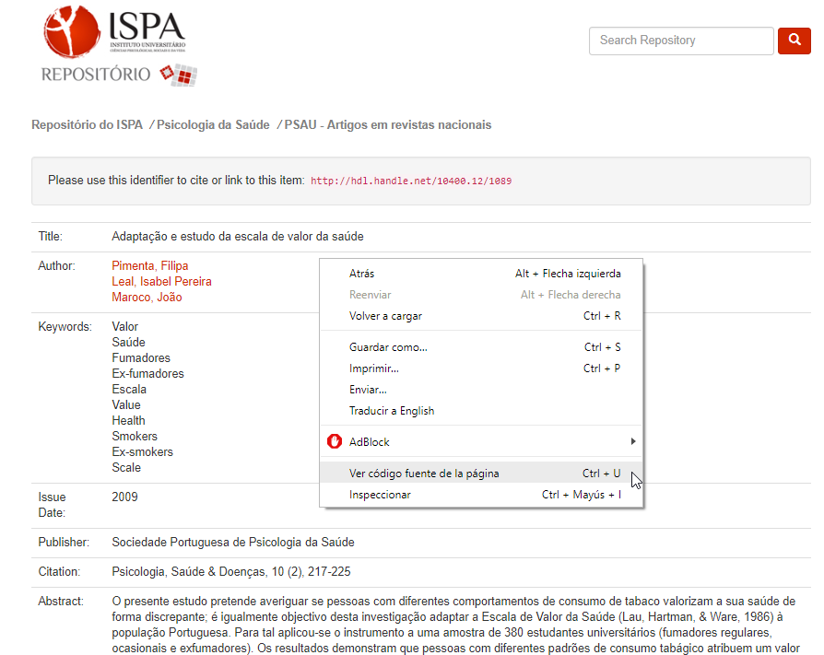
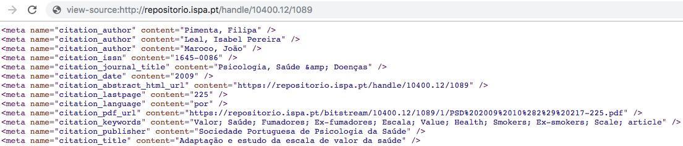
Vea el código fuente de la página del elemento para ver las metaetiquetas
Haga clic con el botón derecho para "Ver código fuente de la página", según su navegador
Busque en la fuente HTML "citation_" para ver las metaetiquetas
Notes:
These metatags are on by default for DSpace and DSpace-CRIS. You can review the metatags for an item in your repository by going to the landing page for an item, then viewing the HTML source. Usually you can do this by right clicking on the page and selecting “view page source,” or using a keyboard command, depending on which browser you use. Once you are on the HTML source page, you can search for all instances of “citation underscore” to see the list of metatags. This process can be used to test and troubleshoot many of the repository indexing errors I’ll describe in this presentation.
Estas metaetiquetas están activadas de forma predeterminada para DSpace y DSpace-CRIS. Pueden revisar las metaetiquetas de un elemento en su repositorio yendo a la página del elemento, y luego mostrando el código fuente HTML. Por lo general, puede hacer esto haciendo clic con el botón derecho en la página y seleccionando "Ver código fuente de la página" o usando un comando del teclado, dependiendo del navegador que use. Una vez que esté en el código fuente HTML, puede buscar todas las instancias de "citation_" para ver la lista de metatags. Este proceso se puede usar para probar y solucionar muchos de los errores de indexación del repositorio que describiré en esta presentación.

Slide 9
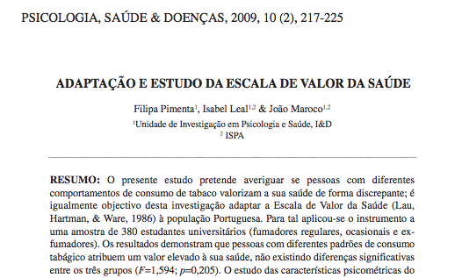
Las metaetiquetas deben coincidir con la versión del registro:
Notes:
When you review the metatags for an item, you will always want to compare them to the metadata in the version of record, for example the PDF or the publisher’s version of the article. Here you see the version of record above the metatags for the version of this paper in the repository. These metatags look great. The publication dates, outlined in red, match. Authors are outlined in green. Note that the order of the author metatags are the same as the author order in the version of record. Also, note that because the abstract, outlined here in blue, is written in Portuguese, so are the metatags. I’ll go into more detail about these best practices soon.
Cuando revise los metatags de un elemento, siempre querrá compararlos con los metadatos en la versión del registro, es decir, por ejemplo, con el PDF o la versión del editor del artículo. Aquí puede ver la versión del registro encima de las metaetiquetas de la versión de este documento en el repositorio. Estas metaetiquetas se ven muy bien. Las fechas de publicación, resaltadas en rojo, coinciden. Los autores están destacados en verde. Observen que las metaetiquetas del autor están en el mismo que los autores en la versión del registro. Además, observen que dado que el resumen, destacado en celeste, está escrito en portugués, también lo están los metatags. Voy a entrar en más detalles sobre estas mejores prácticas pronto.

Slide 10
Errores de indexación del repositorio
Comúnmente: Metaetiquetas bibliográficas incorrectas.
  Los sitios con errores de metadatos generalizados no pueden ser indexados
Ocasionalmente: caídas/interrupciones del sitio mientras el sistema de indexación está buscando publicaciones en su repositorio
Ocasionalmente: problemas con los rastreadores (crawlers), incluido el bloqueo del rastreador Googlebot, respuesta lenta o errores a los rastreadores, o limitaciones a la velocidad de rastreo.
Notes:
I’ve spent a lot of time about bibliographic metatags early on because this is by far the most common area for repository errors when it comes to Scholar indexing. Indexing in Scholar requires accurate metatags — and incorrect metadata results in unhappy authors & items not ranked as they should be due to missing citations. The indexing system automatically detects sites with frequent metadata errors and stops including them. If your repository has been dropped from the Scholar index, it may be due to frequent metadata errors.
There are a couple of other causes for repository indexing errors. Site outages should be avoided, and I recommend sticking with the default crawler access setup for DSpace. I’ll briefly discuss these toward the end of my presentation.
I’ll turn now to common indexing errors for repositories.
He dedicado mucho tiempo al inicio a las metaetiquetas bibliográficas porque esta es, con mucho, el área más común para errores de repositorio cuando se trata de la indexación en Google Académico. La indexación en Google Académico requiere metaetiquetas precisas -- y metadatos incorrectos se traducen en autores descontentos y artículos no clasificados como deberían, por falta de citas. El sistema de indexación detecta automáticamente los sitios con frecuentes errores de metadatos y deja de incluirlos. Si su repositorio se ha eliminado del índice de Google Académico, podría deberse a errores frecuentes de metadatos.
Hay un par de otras causas para los errores de indexación del repositorio. Deben evitarse las interrupciones del sitio, y recomiendo que conserven la configuración que DSpace trae predeterminada para el acceso a los rastreadores. Discutiré brevemente esto hacia el final de mi presentación.
Pasaré ahora a los errores comunes de indexación para los repositorios.

Slide 11
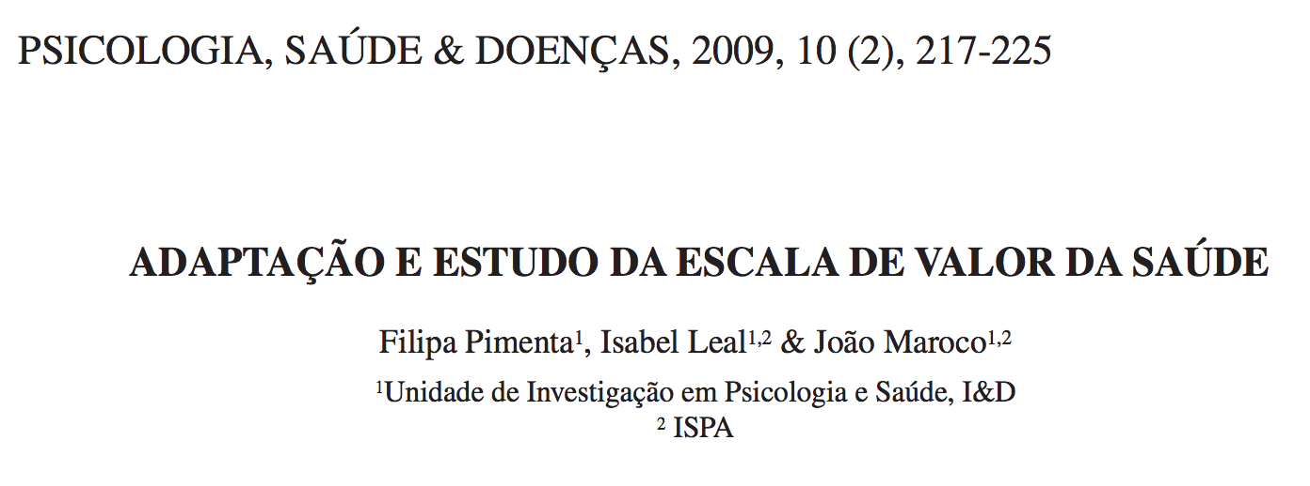
Fechas de publicación incorrectas en la metaetiqueta citation_date
Ocurre con mayor frecuencia cuando la fecha de subida del archivo o de puesta en línea se da como fecha de publicación cuando no existe una fecha de publicación. Pasa a menudo cuando se ha hecho cargas por lotes, por ejemplo:
  <meta name="citation_date" content="2014"/>
versus la fecha de publicación en el registro:
Notes:
The publication date is a crucial piece of metadata for indexing scholarly articles. Other dates, like the date a paper was uploaded to the repository, should not be substituted if the publication date is not available; it’s better not to include a publication date metatag than an incorrect one.
If the publication date in the citation_date metatag doesn’t match the publication date in the version of record, it’s a red flag for the indexing system. Here you see a typical example, where the publication date in the repository metatag is later than the actual publication date of the item. This suggests that the date the PDF was made available online or uploaded to the repository is accidentally being listed as the publication date, which is the most common type of publication date error.
La fecha de publicación es una pieza crucial de metadatos para la indexación de artículos académicos. Otras fechas, como la fecha en que se cargó un documento al repositorio, no deben usarse en su reemplazo si la fecha de publicación no está disponible; es mejor no incluir una metaetiqueta de fecha de publicación que una incorrecta.
Si la fecha de publicación en la metaetiqueta citation_date no coincide con la fecha de publicación en la versión de registro, es una bandera roja para el sistema de indexación. Aquí puede ver un ejemplo típico, donde la fecha de publicación en la etiqueta de identificación del repositorio es posterior a la fecha de publicación real del elemento. Esto sugiere que se incluyó accidentalmente como fecha de publicación la fecha en que el PDF estuvo disponible en línea o que se subió al repositorio, que es el tipo más común de error de fecha de publicación.

Slide 12
Solución: Fechas de publicación incorrectas en la metaetiqueta citation_date
Pruebe comparando la fecha de la etiqueta citation_date con la fecha en el registro. Si la fecha que figura en la etiqueta citation_date es posterior a la versión del registro, es probable que la fecha de puesta en línea se esté utilizando como fecha de publicación.
Solución: parche para repositorios DSpace disponible en https://github.com/DSpace/DSpace/pull/2294.patch
  Más información aquí: https://jira.duraspace.org/browse/DS-4104
  El parche fue realizado en diciembre de 2018
  Las versiones 5.11, 6.4 y 7.0 ya están corregidas.
Notes:
To test for this problem, reviewing the HTML code will allow you to view the citation_date tag for publications in your repository. Compare these with the publication dates listed in the version of record to see if these dates are the same. If the problem is widespread across your repository, and it appears that the online date is being given as the publication date, there is a DSpace patch that has been developed by the community specifically to fix this problem. This patch will ensure that only the publication date is being used in the citation_date tag.
Para probar si tiene este problema, revisar el código HTML le permitirá ver la etiqueta citation_date para las publicaciones en su repositorio. Compare esto con las fechas de publicación que figuran en la versión de registro y mire si estas fechas son las mismas. Si el problema está muy extendido en su repositorio, y parece que la fecha de puesta en línea se da como la fecha de publicación, hay un parche de DSpace que ha sido desarrollado por la comunidad específicamente para solucionar este problema. Este parche garantizará que solo se use la fecha de publicación en la etiqueta citation_date.

Slide 13
Orden de autor incorrecto en las metaetiquetas citation_author
Ocurre cuando las metaetiquetas del autor se enumeran fuera de orden en el código fuente, por ejemplo:
  <meta name="citation_author" content="Leal, Isabel" />
  <meta name="citation_author" content="Pimenta, Filipa" />
  <meta name="citation_author" content="Maroco, João" />
versus orden de autor en la versión de registro:
Notes:
Unlike other metatags, the order of author metatags is important, because this controls the author order that appears in Scholar search results. The author metatag with the name of the first author for a publication needs to appear in the HTML code before the author metatag with the name of the second author, and so on. Here you see an example in which this ordering has gone wrong. Not only will the authors, especially the first author, be unhappy with the resulting author order in the metadata, but if this occurs many times for a repository, the Scholar indexing system will be forced to stop indexing it.
A diferencia de otras metaetiquetas, el orden de las metaetiquetas de autor es importante, ya que controla el orden en que aparecen los autores en los resultados de búsqueda de Google Académico. La metaetiqueta de autor con el nombre del primer autor de una publicación debe aparecer en el código HTML antes de la metaetiqueta de autor con el nombre del segundo autor, y así sucesivamente. Aquí pueden ver un ejemplo en el que este orden ha salido mal. No solo los autores, especialmente el primer autor, estarán descontentos con el orden del autor resultante en los metadatos, sino que, si esto ocurre muchas veces para un repositorio, el sistema de indexación de Scholar se verá forzado a dejar de indexarlo.

Slide 14
Solución: Orden de autor incorrecta en las metaetiquetas citation_author
Solución: si utiliza las versiones 5.0, 5.1, 5.2 y 5.3 de DSpace, aplique el parche disponible en: https://github.com/DSpace/DSpace/pull/999
  Mas informacion aqui: https://jira.duraspace.org/browse/DS-2679
  La actualización a DSpace v5.4 o superior también solucionará este problema
Solución: ajuste la orden de metaetiqueta del autor para que coincida con el orden del autor en la versión de registro
  <meta name="citation_author" content="Pimenta, Filipa" />
  <meta name="citation_author" content="Leal, Isabel" />
  <meta name="citation_author" content="Maroco, João" />
Notes:
To test for author order errors, compare the order of author metatags with the author order in the version of record. If you find inconsistencies, there are a few potential fixes.
There is a known bug for DSpace versions 5.0, 5.1, 5.2, and 5.3 that creates incorrect author ordering. If you are using one of these versions, you can either apply this DSpace patch to fix this bug, or else upgrade to version 5.4 or later of DSpace.
I also recommend checking to see if your repository is listing authors from the institution first by default. This can happen more often when the repository is also being used as a CRIS. It will be helpful to educate anyone working on the repository about the importance of correct author order in metadata they enter.
Para probar los errores de orden de autor, compare el orden de las metaetiquetas de autor con el orden de los autores en la versión de registro. Si encuentra inconsistencias, hay algunas potenciales soluciones.
Existe un error conocido para las versiones 5.0, 5.1, 5.2 y 5.3 de DSpace que crea un orden de autores incorrecto. Si está utilizando una de estas versiones, puede aplicar este parche de DSpace para corregir este error, o bien actualizar a la versión 5.4 o posterior de DSpace.
También recomiendo verificar si su repositorio está enumerando a los autores de la institución primero de manera predeterminada. Esto puede suceder más a menudo cuando el repositorio también se está utilizando como CRIS. Será útil educar a cualquier persona que trabaje en el repositorio sobre la importancia de un correcto orden de autores en los metadatos que ingresan.

Slide 15
Autores desaparecidos en las metaetiquetas
Lo más común es que solo se incluya autores de la institución o solo se enumere al primer autor de una publicación, por ejemplo,
  <meta name="citation_author" content="Leal, Isabel" />
vs.
Solución: incluya a todos los autores enumerados en la versión del registro en las metaetiquetas del autor, no solo a los autores de su propia institución. (Y nuevamente, enumere los autores en el orden en que aparecen en la versión publicada).
Notes:
Not including all the authors for a paper in the author metatags is another common repository problem. Most often when this happens, only the authors from the institution are being included. This is also particularly common for CRIS-repository hybrids. If your repository has this error, you will simply add the missing authors in metatags-- in the right order, of course!
No incluir a todos los autores de un artículo en las metaetiquetas de autor es otro problema común en algunos repositorios. La mayoría de las veces, cuando esto sucede, solo se incluye a los autores de la institución. Esto también es particularmente común para los híbridos CRIS-repositorio. Si su repositorio tiene este error, simplemente agregue los autores que faltan en las metaetiquetas. ¡En el orden correcto, por supuesto!

Slide 16
Demasiados autores en las metaetiquetas
Es común el error de enumerar al asesor como autor en una tesis, p.ej.:
  <meta name="citation_title" content="Jungian se acerca a tejer canastas bajo el agua”/>
  <meta name=”citation_author” content="Estudiante Estella”/>
  <meta name=”citation_author” content="Profesora Patricia”/>
Solución: En la metaetiqueta de autor incluya como autor de la tesis solo al alumno que la escribió:
  <meta name="citation_title" content="Jungian se acerca a tejer canastas bajo el agua”/>
  <meta name=”citation_author” content="Estudiante Estella”/>
Notes:
We also sometimes see the opposite problem of too many authors included in metatags. Here in my classic example of a very California-themed dissertation, you see the most common case of listing too many authors in metatags, which is including the advisor for a thesis or dissertation as an author. Only the author of the thesis or dissertation should be listed as the author in author metatags.
También a veces vemos el problema opuesto de demasiados autores incluidos en las metaetiquetas. Aquí, en mi clásico ejemplo de una tesis muy temática de California, pueden ver el caso más común de incluir demasiados autores en las metaetiquetas, que incluye al asesor de la tesis como autor. Solo el autor de la tesis debe incluirse como autor en las metaetiquetas de autor.

Slide 17
Información añadida al final de las metaetiquetas
Es común el error de añadir el nombre del repositorio o el tipo de artículo a la metaetiqueta del título, p.ej.:
  <meta name="citation_title" content="Aproximaciones jungianas al tejido de canastas submarinas Repositorio de la Universidad de California del Norte" />
  <meta name="citation_title" content="Aproximaciones jungianas al tejido de canastas submarinas Tesis" />
Solución: (1) Evite agregar elementos que no sean información bibliográfica del artículo, (2) Elimine información no bibliográfica de las metaetiquetas
  <meta name="citation_title" content="Aproximaciones jungianas al tejido de canastas submarinas" />
Notes:
Sometimes metatags include extraneous information, like the name of the repository or the document type. This is especially common in title metatags. I recommend first to avoid adding any elements other than article bibliographic information to metatags, and second to remove any non-bibliographic information from metatags that you find.
A veces, las metaetiquetas incluyen información que no corresponde, como el nombre del repositorio o el tipo de documento. Esto es especialmente común en metaetiquetas de título. En primer lugar, recomiendo evitar agregar cualquier otro elemento que no sea información bibliográfica del artículo a las metaetiquetas, y segundo, eliminar cualquier información no bibliográfica de las metaetiquetas que encuentre.

Slide 18
Información multilingüe en metaetiquetas
La combinación de diferentes alfabetos en una metaetiqueta da como resultado información bibliográfica mixta que evita que el elemento aparezca en los resultados de búsqueda de Google Académico, y además es confuso para los usuarios, p.ej.:
  Cuando se incluye la versión traducida del título en las metaetiquetas del título:
    <meta name="citation_title" content="War and Peace == Война и мир" />
  Cuando se lista autores en el alfabeto nativo de la institución además del idioma en el que se escribió el artículo, p. ej.:
    <meta name="citation_author" content="Толстой, Лев Николаевич " />
    <meta name="citation_author" content="Tolstoy, Lev Nikolayevich "/>
Notes:
The last common metatag error is combining multiple languages or scripts in the metatags for a single publication, which results in mixed, often duplicate, bibliographic information. This causes confusion both for the Scholar indexing system and for researchers who may, for example, click on a Scholar search result that seems to be an article written in a familiar language-- and end up on a PDF they can’t read.
El último error común de metaetiquetas es la combinación de varios idiomas o alfabetos en las metaetiquetas de una única publicación, lo que resulta en información bibliográfica mixta, a menudo duplicada. Esto causa confusión tanto para el sistema de indexación de Google Académico como para los investigadores que pueden, por ejemplo, hacer clic en un resultado de búsqueda de Google Académico que parece ser un artículo escrito en un idioma familiar, y terminar en un PDF que no pueden leer.

Slide 19
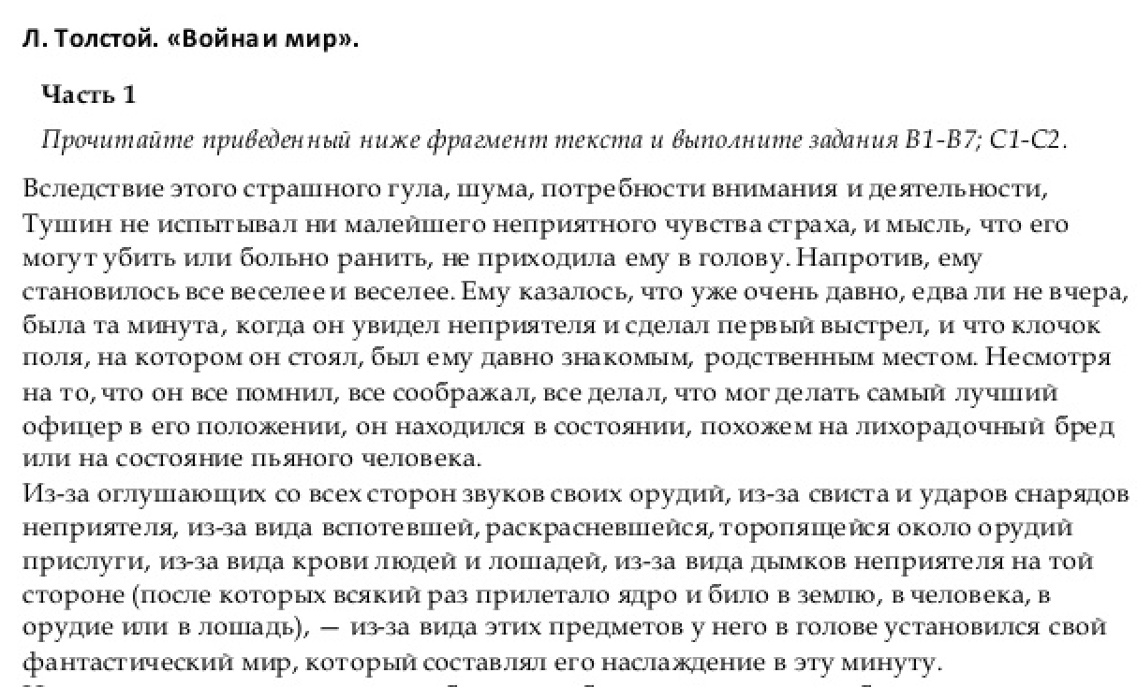
Solución: Información multilingüe en metaetiquetas
Solución: Utilice el idioma del texto completo / resumen para todas las etiquetas meta. No duplique la información de las metaetiquetas en múltiples alfabetos
<meta name="citation_title" content="Война и мир" />
<meta name="citation_author" content="Толстой, Лев Николаевич " />
Notes:
The fix for this issue is to use the language of the fulltext if you have it, or the abstract if you don’t, as a guide for the language to use in metatags for a publication. Don’t duplicate this information either within a single metatag or across multiple metatags in different scripts. If you have a translated version of the publication as well, the best practice is to give each version its own separate record in the repository, with metatags in that language.
La solución para este problema es usar el idioma del texto completo si lo tiene, o en su defecto del resumen, como una guía para el idioma que se usará en las metaetiquetas de la publicación. No duplique esta información, ya sea dentro de una misma metaetiqueta o en múltiples metaetiquetas con diferentes alfabetos. Si también tiene una versión traducida de la publicación, la mejor práctica es darle a cada versión su propio registro separado en el repositorio, con metaetiquetas en ese idioma.

Slide 20
Otros errores de repositorio
Las interrupciones prolongadas o repetidas del sitio bloquean el rastreador (crawler) del sistema de indexación y dan como resultado resultados de búsqueda que llevan a los usuarios a las páginas incorrectas
  Solución: no permita que el sitio quede inactivo durante largos períodos de tiempo, p.ej., varios días
Ocasionalmente, el acceso del rastreador está bloqueado por otras configuraciones del sitio
  Solución: mantener la configuración predeterminada de DSpace para los rastreadores
Mover el repositorio sin redirecciones, o renumerar elementos sin redirecciones.
  Solución: configure redirecciones cada vez que cambien las URL de las publicaciones en el repositorio.
Agregar un formulario intersticial antes previa al acceso al texto completo
  Solución: omita formularios intersticiales para los usuarios que hacen clic en los resultados de búsqueda
Agregar una página de portada a los artículos de texto completo
  Solución: almacene las versiones PDF de los artículos sin modificaciones
Notes:
With that, you have now seen what account for many DSpace repository errors.
Less commonly, there are occasionally cases where the crawler is obstructed from finding the items in your repository, either because the site is down or because some kind of site configuration has actively blocked the crawler. Try to avoid keeping your site down for any significant period of time to lower the chances that the crawler will be trying to find your publications while they are inaccessible. And as I mentioned earlier, the DSpace default setting for crawlers works fine. There is almost never a need to adjust it.
Be sure to set up redirects if your repository migrates to a new domain, or if you renumber items.
Interstitial forms, whether registration forms or one-time terms-of-use forms cause problems for indexing systems and are often seen as cloaking.
And cover pages can result in a systematic drop in repository coverage as they often break automated metadata extraction
Con eso, ya han visto la causa de los principales errores en repositorios DSpace.
Con menos frecuencia, ocasionalmente hay casos en que el rastreador no puede encontrar los elementos en su repositorio, ya sea porque el sitio está inactivo o porque algún tipo de configuración del sitio ha bloqueado activamente el rastreador. Procure evitar que su sitio quede inactivo durante un período de tiempo significativo para reducir las posibilidades de que el rastreador esté tratando de encontrar sus publicaciones mientras están inaccesibles. Y como mencioné anteriormente, la configuración predeterminada de DSpace para rastreadores funciona bien. Casi nunca hay necesidad de ajustarla.
Asegúrese de configurar redirecciones si su repositorio migra a un nuevo dominio, o si renumera los elementos.
Los formularios intersticiales, ya sean formularios de registro o aceptación de términos de uso por única vez, causan problemas para los sistemas de indexación y, a menudo, son percibidos como encubrimientos.
Y las páginas de portada pueden provocar una disminución sistemática de la cobertura de su repositorio, pues a menudo estropean la extracción automática de metadatos.

Slide 21

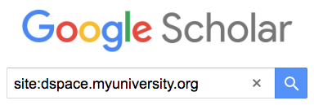
Cómo verificar la cobertura de Google Académico para su repositorio: Lo que no funciona
El número de resultados de la búsqueda por el sitio de su repositorio ("site:XXX") no es un indicador preciso de la cobertura de Google Académico
Esto se debe a que el número que aparece en los resultados de búsqueda de Google Académico para un sitio solo se aplica a los enlaces principales, y como se describió anteriormente, el contenido del repositorio a menudo no es el enlace principal (en "Las # versiones")
¡No es efectivo!
Notes:
Now that you know how to troubleshoot and fix the most common repository errors that can result in being dropped from the Scholar index, I want to make sure you know how to do an accurate coverage check as well. I want to start by emphasizing what does not work, which is using the result count of searching your repository site in Scholar search. The number of results you see will be inaccurate because these numbers only apply to the primary links. As I described earlier, the repository version of an item is often not the primary link, but rather is in the “All X number of versions.” That means the number that you will see as the resulting count for your site will likely be much lower than the actual number of items indexed.
Ahora que saben cómo detectar y solucionar los errores más comunes que pueden causar que sus repositorios sean eliminados del índice de Google Académico, quiero asegurarme de que también sepan cómo realizar correctamente una verificación de cobertura. Quiero comenzar haciendo hincapié en lo que no funciona, que es utilizar el número de resultados de búsqueda del sitio de su repositorio en la búsqueda de Google Académico. La cantidad de resultados que vea será inexacta porque estos números solo se aplican a los enlaces principales. Como describí anteriormente, la versión del repositorio de un elemento a menudo no es el enlace principal, sino que se encuentra detrás del enlace "Las # las versiones". Eso significa que el número que verá como el recuento resultante para su sitio probablemente será muy inferior al número real de elementos indexados.

Slide 22
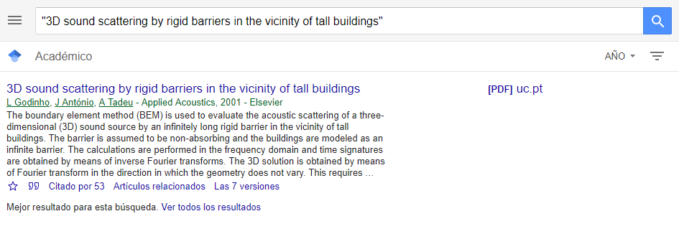
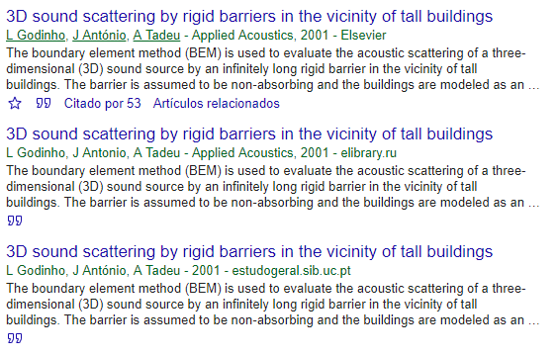
Cómo verificar la cobertura de Google Académico para su repositorio: Lo que sí funciona
Busque en Google Académico el título de algunas docenas de elementos de su repositorio seleccionados al azar y vea si estos documentos están incluidos.
Asegúrese de verificar también el enlace “Las # versiones”, ya que a menudo la versión del repositorio no será el enlace principal
Notes:
Instead, the best way to check for Scholar coverage is to choose several randomly selected items across different collections in the repository and search for these titles in Scholar. Be sure to click the “All X number of versions” link to go to the all versions page, as illustrated here, then see if there is a link to the version in your repository. If you find links for all these titles to the versions in your repository, you are in good shape. If not, you now know how to start troubleshooting!
En lugar de ello, la mejor manera de verificar la cobertura de Scholar es elegir al azar varios elementos seleccionados de diferentes colecciones de su repositorio y buscar estos títulos en Scholar. Asegúrese de hacer clic en el enlace "Las # versiones" para ir a la página de todas las versiones, como se ilustra aquí, y luego ver si hay un enlace a la versión de su repositorio. Si para todos estos títulos encuentran enlaces a las versiones de su repositorio, están en buena forma. Si no es así, ¡ahora saben cómo comenzar a solucionar problemas!

Slide 23
Pautas y recursos de Google Académico para repositorios
Pautas de inclusión de Google Académico y pautas de solución de problemas
https://scholar.google.com/intl/en/scholar/inclusion.html#indexing
https://scholar.google.com/intl/en/scholar/inclusion.html#troubleshooting
“Indexing Repositories: Pitfalls & Best Practices” (Presentación de la conferencia Open Repositories 2015)
https://www.or2015.net/wp-content/uploads/2015/06/or-2015-anurag-google-scholar.pdf
Notes:
Before we turn to questions, I want to end by directing you to a few really useful references and guidelines about Google Scholar. The first is the Google Scholar documentation. If you go to scholar dot google dot com and click “help” on the lower right corner of the page, you’ll be taken to our documentation. From there, the section titled “inclusion” will provide a comprehensive overview of the indexing process. It includes the example list of metatags I showed you, along with the troubleshooting guidelines I talked about today, plus a few more.
I also recommend a slide deck from a presentation that Google Scholar founder Anurag Acharya gave at the Open Repositories conference a few years ago. It’s focused on a range of repository platforms and gives helpful context for the repository best practices recommended by Scholar.
Antes de pasar a las preguntas, quiero terminar compartiéndoles algunas referencias y pautas realmente útiles sobre Google Académico. La primera es la documentación de Google Académico. Si ingresa a scholar punto google punto com y hace clic en "Ayuda" en la esquina inferior derecha de la página, será llevado a nuestra documentación. A partir de ahí, la sección titulada "Inclusión" les brinda una visión global del proceso de indexación. Incluye la lista de ejemplos de metaetiquetas que les mostré, junto con las pautas de solución de problemas de las que hablé hoy, y algunas más.
También les recomiendo las diapositivas de una presentación que el fundador de Google Académico, Anurag Acharya, dio en la conferencia Open Repositories hace unos años. Se enfoca en una gama de plataformas de repositorio y proporciona un contexto útil para las mejores prácticas recomendadas por Google Académico para los repositorios.

Slide 24
¡Gracias por estar con nosotros!
¿Preguntas?
mwestin@google.com
Notes:
Thank you!
I will share these slides later this week with everyone who registered for this webinar. It’s not too late to register if you’d like to receive them.
I would like to now invite XX, to join me for questions. Now is a good time to un-mute your audio output if you have questions you would like to ask. You can also type them into the chat box.
¡Gracias!
Compartiré estas diapositivas más adelante esta semana con todos los que se registraron para este seminario web. No es demasiado tarde para registrarse si desean recibirlas.
Me gustaría ahora invitar a Cesar, a unirse a mí para preguntas. Ahora es un buen momento para activar sus micrófonos si tienen preguntas que les gustaría hacer. También pueden escribirlas en el cuadro de chat.

